Slide 1
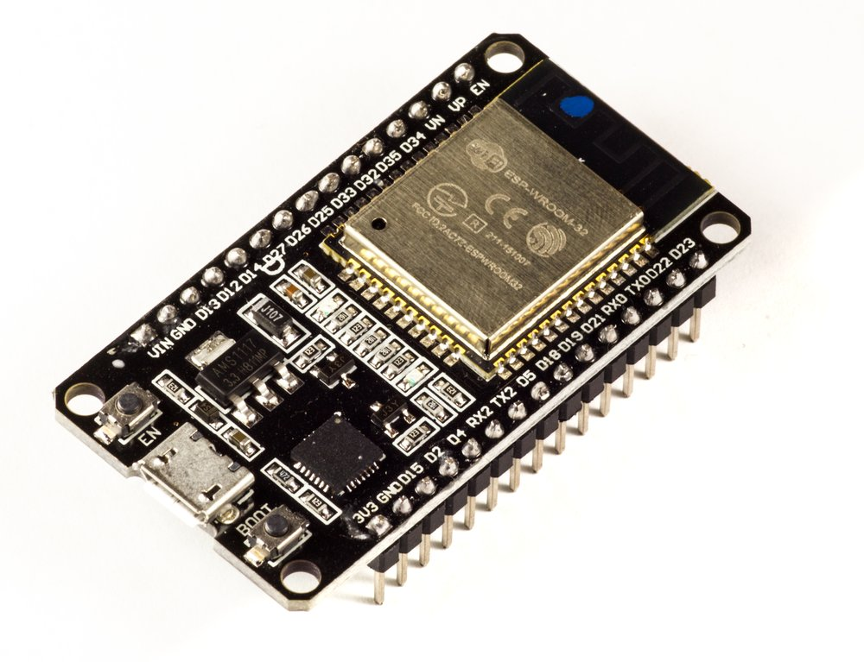
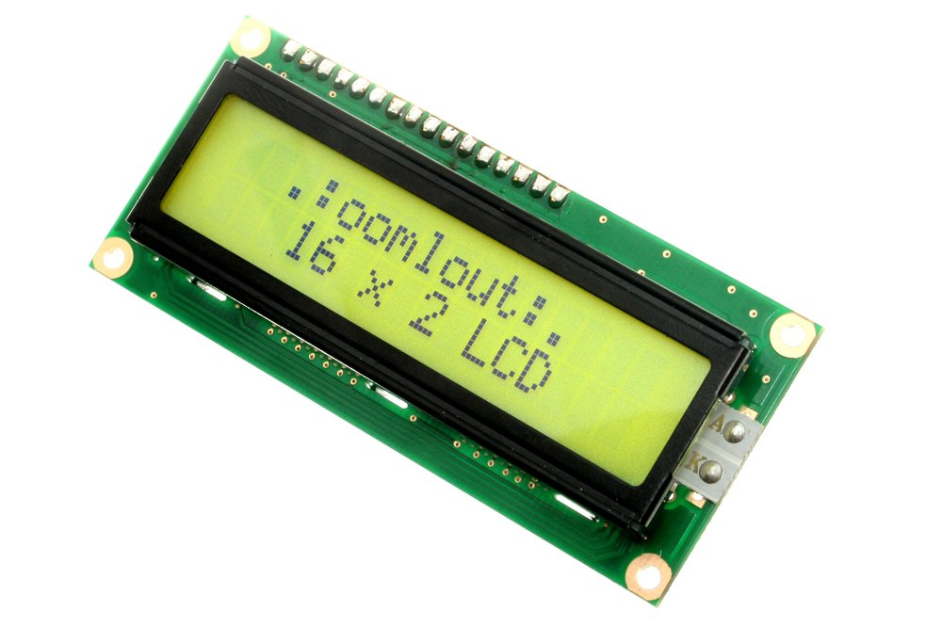
IoT
ĐẠI HỌC THỦ DẦU MỘT
IOT TRONG KỸ THUẬT MÔI TRƯỜNG
BUỔI 5/6
B5: Trạm HMI Môi trường (LCD + DHT11 + MQ-2 + LED)
Xây dựng giao diện hiển thị tại chỗ (HMI) tổng hợp nhiều cảm biến, có đèn LED cảnh báo trực quan
Giảng viên hướng dẫn: Nguyễn Lê Tấn Đạt
Board sử dụng: ESP32-S3-DevKitC-1
datnlt@tdmu.edu.vn
Ảnh minh hoạ thiết bị thực tế sử dụng trong bài học

Slide 2
IoT
B5 · MỞ ĐẦU
Mục tiêu bài học
1
Hiểu khái niệm HMI (Human-Machine Interface) trong hệ thống nhúng/IoT.
2
Tổng hợp và hiển thị đồng thời dữ liệu từ nhiều cảm biến khác nhau trên cùng 1 màn hình.
3
Thiết kế giao diện hiển thị cô đọng, dễ đọc trên màn hình LCD nhỏ (16x2 ký tự).
4
Bổ sung tín hiệu cảnh báo trực quan (LED) song song với dữ liệu hiển thị dạng số.
Board sử dụng: ESP32-S3-DevKitC-1
IOT TRONG KỸ THUẬT MÔI TRƯỜNG · B5
1

Slide 3
IoT
B5 · LÝ THUYẾT NỀN
Khái niệm HMI & nguyên tắc thiết kế giao diện hiển thị nhúng
● HMI (Human-Machine Interface) là giao diện cho phép con người quan sát và tương tác trực tiếp với hệ thống tại hiện trường, không cần qua máy tính/điện thoại.
● Với màn hình LCD1602 chỉ có 16 ký tự × 2 dòng, cần thiết kế cô đọng: rút gọn nhãn (T thay Temp, H thay Humi...) và bố trí hợp lý để hiển thị đủ thông tin quan trọng nhất.
● Kết hợp tín hiệu số (trên LCD) với tín hiệu trực quan tức thời (đèn LED) giúp người vận hành nhận biết cảnh báo ngay cả khi không nhìn kỹ màn hình hoặc đứng từ xa.
● Đây là bước đệm quan trọng trước khi mở rộng sang giao diện giám sát từ xa (Buổi 6) — nguyên tắc tổng hợp đa cảm biến vẫn giữ nguyên, chỉ thay đổi NƠI hiển thị (tại chỗ → từ xa qua Cloud).
IOT TRONG KỸ THUẬT MÔI TRƯỜNG · B5
2

Slide 4
IoT
B5 · PHẦN CỨNG
Danh sách linh kiện sử dụng
Linh kiện | Chức năng | Chân kết nối
ESP32-S3-DevKitC-1 | Vi điều khiển trung tâm | —
LCD1602 (I2C) | Màn hình HMI trung tâm | SCL: GPIO9 · SDA: GPIO8
DHT11 | Cảm biến nhiệt độ & độ ẩm không khí | GPIO15
MQ-2 | Cảm biến khí gas | GPIO11
Điện trở + LED | Đèn cảnh báo trực quan tại chỗ | GPIO16
IOT TRONG KỸ THUẬT MÔI TRƯỜNG · B5
3

Slide 5
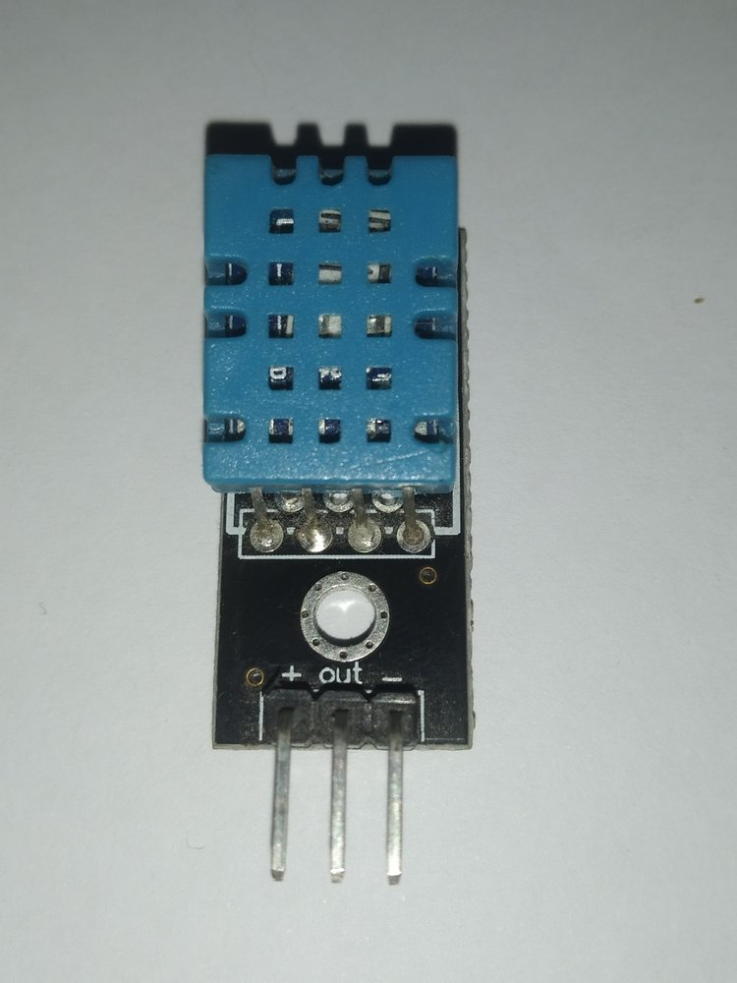
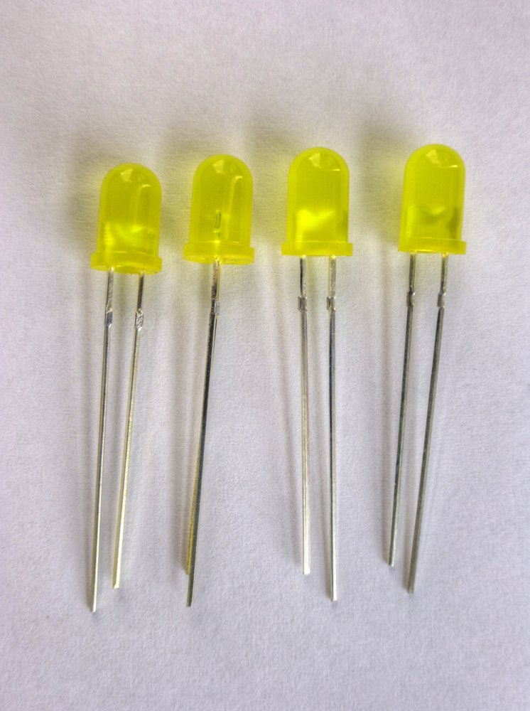
IoT
B5 · HÌNH ẢNH THIẾT BỊ THỰC TẾ
Nhận diện linh kiện phần cứng
MQ-2
ESP32-S3-DevKitC-1
LCD1602 (I2C)
DHT11
MQ-2
LED đơn sắc
Vi điều khiển trung tâm (ảnh minh hoạ dòng ESP32 DevKit — board dùng trong bài là bản S3, 44 chân)
Màn hình hiển thị 16×2 ký tự
Cảm biến nhiệt độ & độ ẩm không khí
Cảm biến khí gas / khói bán dẫn — lớp cảm biến SnO2
Đèn báo trạng thái / cảnh báo trực quan
Nguồn ảnh: xem slide Nguồn tham khảo cuối bài B0
IOT TRONG KỸ THUẬT MÔI TRƯỜNG · B5
4

Slide 6
IoT
B5 · KIẾN TRÚC HỆ THỐNG
Sơ đồ khối tín hiệu
DHT11 + MQ-2 (Đa cảm biến)
ESP32-S3 (Tổng hợp dữ liệu)
LCD1602 (HMI hiển thị)
LED (Cảnh báo trực quan)
Dữ liệu chảy theo một chiều: cảm biến sinh tín hiệu → vi điều khiển đọc & xử lý → kết quả đưa ra thiết bị đầu ra.
Khác với các bài trước (1 cảm biến → 1 hành động), B5 giới thiệu mô hình HỘI TỤ: NHIỀU cảm biến độc lập cùng đổ dữ liệu về 1 điểm hiển thị trung tâm. Đây chính là bản chất của một trạm HMI thực tế — nơi vận hành viên chỉ cần nhìn 1 màn hình để nắm toàn bộ tình trạng hệ thống.
IOT TRONG KỸ THUẬT MÔI TRƯỜNG · B5
5

Slide 7
IoT
B5 · ĐẤU NỐI PHẦN CỨNG
Sơ đồ đấu dây chi tiết
LCD1602
ESP32-S3 DevKitC-1
DHT11
MQ-2
Điện trở
Bảng tín hiệu:
ESP32-S3 · 5V → LCD1602 · VCC (Nguồn 5V)
ESP32-S3 · GND1 → LCD1602 · GND (Nối đất)
ESP32-S3 · GPIO9 → LCD1602 · SCL (I2C Clock)
ESP32-S3 · GPIO8 → LCD1602 · SDA (I2C Data)
ESP32-S3 · 5V → DHT11 · VCC (Nguồn 5V)
ESP32-S3 · GND2 → DHT11 · GND (Nối đất)
ESP32-S3 · GPIO15 → DHT11 · DATA (Tín hiệu số)
ESP32-S3 · 5V → MQ-2 · VCC (Nguồn 5V)
ESP32-S3 · GND1 → MQ-2 · GND (Nối đất)
ESP32-S3 · GPIO11 → MQ-2 · AO (Tín hiệu Analog)
ESP32-S3 · GPIO16 → Điện trở · L (Tín hiệu LED (qua trở hạn dòng))
IOT TRONG KỸ THUẬT MÔI TRƯỜNG · B5
6

Slide 8
IoT
B5 · THUẬT TOÁN
Lưu đồ xử lý trong loop()
Khác với B2/B3/B4, ở đây khối HIỂN THỊ (LCD) hoạt động ĐỘC LẬP với khối QUYẾT ĐỊNH (LED) — LCD luôn cập nhật đầy đủ mọi giá trị bất kể có cảnh báo hay không, chỉ riêng đèn LED mới rẽ nhánh theo điều kiện Gas. Đây là mẫu hình phổ biến trong thiết kế HMI thật: dữ liệu luôn hiển thị đầy đủ, cảnh báo chỉ là một lớp bổ sung.
setup(): Khởi tạo Serial/LCD/chân I-O
Đọc đồng thời DHT11 (nhiệt/ẩm) và MQ-2 (khí gas)
Cập nhật cả 2 dòng LCD1602 (dòng 1: T/H, dòng 2: Gas)
Nồng độ Gas > 300 PPM ?
ĐÚNG
SAI
digitalWrite(LED_PIN, HIGH) — bật đèn cảnh báo
digitalWrite(LED_PIN, LOW) — tắt đèn cảnh báo
delay(600ms) → quay lại loop()
IOT TRONG KỸ THUẬT MÔI TRƯỜNG · B5
7

Slide 9
IoT
B5 · MÃ NGUỒN ARDUINO/C++
Giải thích mã nguồn — hàm setup()
void setup() {
Serial.begin(115200);
pinMode(DHT_PIN, INPUT);
pinMode(LED_PIN, OUTPUT);
lcd.begin(16, 2);
lcd.setCursor(0, 0);
lcd.print("TRAM HMI KMT");
lcd.setCursor(0, 1);
lcd.print("SAN SANG HE THONG");
delay(1500);
}
IOT TRONG KỸ THUẬT MÔI TRƯỜNG · B5
8

Slide 10
IoT
B5 · MÃ NGUỒN ARDUINO/C++
Giải thích mã nguồn — hàm loop()
void loop() {
int temp = analogRead(DHT_PIN);
int humi = dhtReadHumidity(DHT_PIN);
int gasPpm = analogRead(GAS_PIN);
Serial.print("HMI Update -> Temp: ");
Serial.print(temp);
Serial.print(" C | Humi: ");
Serial.print(humi);
Serial.print(" % | Gas: ");
Serial.print(gasPpm);
Serial.println(" PPM");
lcd.setCursor(0, 0);
lcd.print("T:");
lcd.print(temp);
lcd.print("C H:");
lcd.print(humi);
lcd.print("% ");
lcd.setCursor(0, 1);
lcd.print("Gas PPM: ");
lcd.print(gasPpm);
lcd.print(" ");
// Den LED canh bao - bat khi nong do khi gas vuot nguong an toan
if (gasPpm > 300) {
digitalWrite(LED_PIN, HIGH);
} else {
digitalWrite(LED_PIN, LOW);
}
delay(600);
}
IOT TRONG KỸ THUẬT MÔI TRƯỜNG · B5
9

Slide 11
IoT
B5 · LOGIC RA QUYẾT ĐỊNH
Bảng ngưỡng & hành động điều khiển
Điều kiện cảm biến | Ngưỡng | Hành động của hệ thống
Nồng độ khí Gas (MQ-2) | > 300 PPM | Bật LED cảnh báo trực quan tại chỗ
Nồng độ khí Gas (MQ-2) | ≤ 300 PPM | Tắt LED — hệ thống trong điều kiện an toàn
LED chỉ phản ánh trạng thái Gas trong bài minh hoạ này — trong thiết kế HMI thật, có thể mở rộng LED (hoặc RGB LED) để phản ánh TỔNG HỢP nhiều điều kiện cùng lúc (nhiệt độ cao HOẶC độ ẩm thấp HOẶC gas cao), giống cách bài B6 sẽ triển khai.
IOT TRONG KỸ THUẬT MÔI TRƯỜNG · B5
10

Slide 12
IoT
B5 · DỮ LIỆU MINH HOẠ
Xu hướng dữ liệu cảm biến theo thời gian
Nhận xét
● Song song với biểu đồ Gas, LCD vẫn liên tục hiển thị Nhiệt độ và Độ ẩm không khí (không thể hiện trên biểu đồ này để giữ tập trung vào tín hiệu cảnh báo).
● LED bật lên ngay khi đường Gas vượt ngưỡng (khoảng giây 15), đồng thời với LCD — 2 kênh cảnh báo (số liệu + trực quan) hoạt động đồng bộ.
● Một trạm HMI tốt cần đảm bảo ĐỘ TRỄ giữa sự kiện thực tế và cảnh báo hiển thị là tối thiểu.
IOT TRONG KỸ THUẬT MÔI TRƯỜNG · B5
11

Slide 13
IoT
B5 · ỨNG DỤNG THỰC TIỄN
Ứng dụng trong Kỹ thuật Môi trường
Bảng điều khiển tủ điện nhà máy
Trạm quan trắc môi trường tại hiện trường
Hiển thị tổng hợp thông số vận hành (nhiệt độ, dòng điện, cảnh báo) ngay tại tủ điện.
Người vận hành đọc nhanh chỉ số mà không cần mở app/điện thoại.
Phòng điều khiển trung tâm (Control Room) thu nhỏ
Thiết bị đo cầm tay / trạm đo lưu động
Mô hình thu nhỏ của màn hình giám sát SCADA trong công nghiệp.
Thiết kế nhỏ gọn, hiển thị tại chỗ phù hợp khảo sát thực địa.
IOT TRONG KỸ THUẬT MÔI TRƯỜNG · B5
12

Slide 14
IoT
B5 · LƯU Ý TRIỂN KHAI THỰC TẾ
Sai sót thường gặp & lưu ý khi lắp đặt
!
Màn hình LCD1602 giới hạn 32 ký tự — cần ưu tiên thông tin quan trọng nhất, tránh nhồi nhét gây khó đọc.
!
Khi nhiều thiết bị dùng chung bus I2C (LCD) cần đảm bảo địa chỉ I2C không trùng nhau nếu mở rộng thêm module I2C khác.
!
Đọc tuần tự nhiều cảm biến trong 1 vòng loop() làm tăng thời gian phản hồi — hệ thống cần phản ứng nhanh nên cân nhắc dùng ngắt (interrupt) hoặc lập lịch bằng millis() thay vì delay().
!
LED cảnh báo đơn giản chỉ có 1 trạng thái bật/tắt — có thể nâng cấp thành LED nhấp nháy hoặc RGB đổi màu để phân biệt nhiều mức cảnh báo khác nhau.
IOT TRONG KỸ THUẬT MÔI TRƯỜNG · B5
13

Slide 15
IoT
B5 · ÔN TẬP
Câu hỏi thảo luận cuối buổi
Q1
Vì sao khối hiển thị LCD trong bài này không cần đặt trong if/else như khối LED?
Q2
Nếu muốn LED nhấp nháy thay vì sáng liên tục khi có cảnh báo, cần thay đổi gì trong vòng lặp loop()?
Q3
Đề xuất cách rút gọn thêm nội dung hiển thị trên LCD nếu phải thêm 1 cảm biến thứ 3 (ví dụ mực nước) vào cùng màn hình.
Q4
HMI khác gì so với việc chỉ xem dữ liệu qua Serial Monitor trên máy tính? Nêu 1 tình huống Serial Monitor không khả thi nhưng HMI thì có.
IOT TRONG KỸ THUẬT MÔI TRƯỜNG · B5
14

Slide 16
IoT
B5 · TỔNG KẾT
Tổng kết buổi học
Những điều đã đạt được:
● Đã xây dựng thành công mô hình HMI tổng hợp đa cảm biến trên 1 màn hình hiển thị duy nhất.
● Phân biệt được vai trò của khối hiển thị liên tục (LCD) và khối cảnh báo có điều kiện (LED).
● Có nền tảng thiết kế giao diện cô đọng, sẵn sàng mở rộng sang giám sát từ xa ở buổi học cuối khoá.
CHUẨN BỊ CHO BUỔI TIẾP THEO
Buổi 6: Đồ án tổng hợp cuối khoá — trạm IoT đa cảm biến hoàn chỉnh, đóng gói dữ liệu thành JSON telemetry để minh hoạ gửi lên nền tảng Cloud.
IOT TRONG KỸ THUẬT MÔI TRƯỜNG · B5
15

Slide 17
IoT
CẢM ƠN CÁC BẠN ĐÃ THEO DÕI
Hỏi đáp & Thực hành trực tiếp trên trình mô phỏng — B5
MQ-2
Giảng viên hướng dẫn: Nguyễn Lê Tấn Đạt · datnlt@tdmu.edu.vn

